Slide 1

Git - Give It a Try !
附 Git LFS 說明

Slide 2
版本控制系統 Version Control System
集中式 Centralized
CVS, SVN
分散式 Distributed
Git, Mercurial, Bazaar

Slide 3
安裝與設定 (1)
安裝 - 一般套件安裝
全域設定
使用者資訊 (username、email)
$ git config --global user.name "XiaoMing"
$ git config --global user.email "xiaoming@example.com"
環境設定 (editor、diff、merge tool)

Slide 4
安裝與設定 (2)
專案設定
從他人取得
$ git clone <repository-url> [dir]
自己建立
$ git init [dir]
單純用作儲存庫
$ git init --bare [dir]
設定不追蹤的檔案
.gitignore
https://github.com/github/gitignore

Slide 5
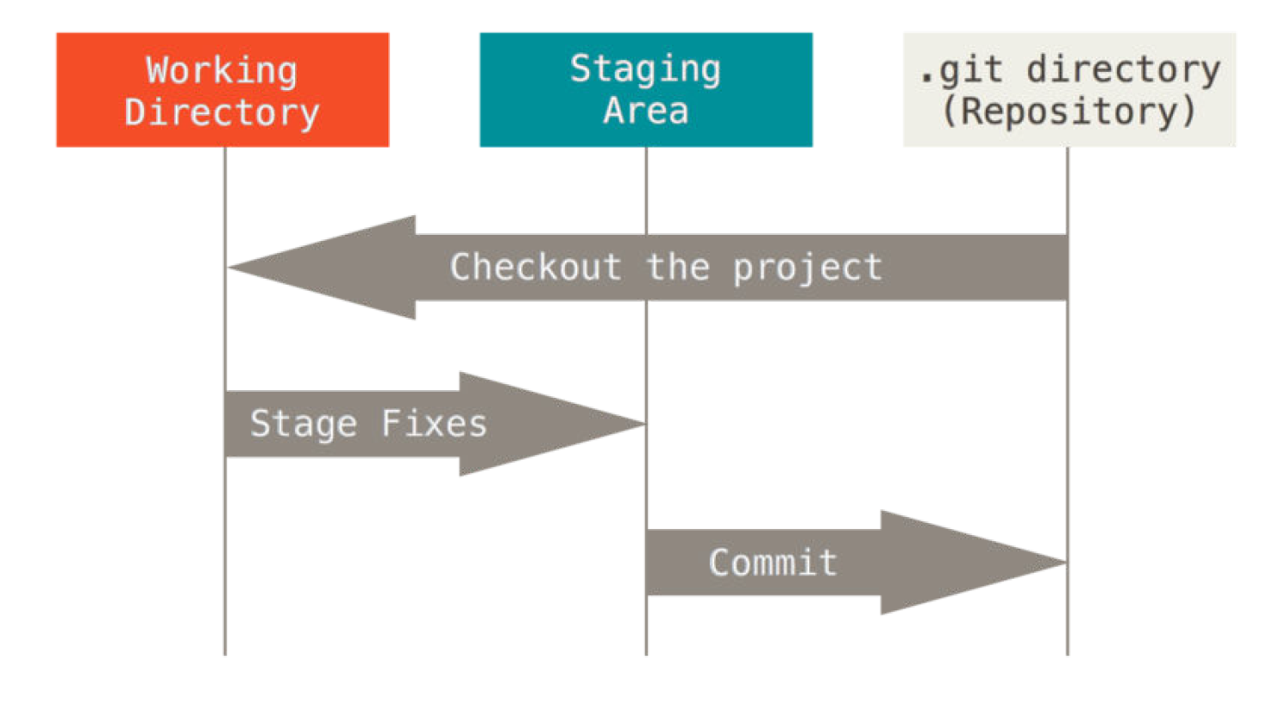
基本概念

Slide 6
基本指令 (1)
轉換檔案狀態
工作目錄 => 暫存區
$ git add <filepath>
不是加入檔案，而是加入檔案的狀態
暫存區 => 儲存區
$ git commit [-m "message"]
暫存區 =>工作目錄
$ git checkout -- <filepath>
儲存區 => 暫存區及工作目錄
$ git checkout <commit> <filepath>

Slide 7
基本指令 (2)
刪除檔案
$ git rm <filepath> (刪除檔案，並更新暫存區）
如果只用 rm，只會更新工作目錄但不會更新暫存區，必須用 git add 或 git rm 來更新暫存區
讓 Git 不再追蹤某個檔案，但不在工作目錄中刪除
$ git rm --cached <filepath>
Git 不會追蹤空的資料夾，因此若要追蹤資料夾，要在資料夾裡放一個檔案

Slide 8
基本指令 (3)
查閱目前的檔案狀態
$ git status
查閱 commit 歷史記錄
$ git log
--oneline
--graph
--all
查閱 HEAD 所在位置的歷史記錄
$ git reflog

Slide 9
修改之前的 commit
$ git commit --amend
修改上一次 commit （內容或訊息）
$ git reset [option] <commit>
--soft: 將 HEAD 和 branch 指標移到指定的 commit
--mixed: 將暫存區和 HEAD 同步（預設行為）
--hard: 將工作目錄和 HEAD 同步
也可以指定路徑，但此時只有暫存區會改變
$ git revert
回復到之前的狀態，並新增一次 commit，不會修改歷史

Slide 10
Git 內部 (1)

Slide 11
Git 內部 (2)

Slide 12
分支 (branch)
branch => 指向某一個特定 commit 的指標
HEAD => 指向目前所在的 branch 的指標
HEAD 也可能指向某個沒有 branch 指向的 commit，稱為 detached head

Slide 13
建立分支
建立新的 branch
$ git branch <name>
切換至其他 branch
$ git checkout <name>
建立新的 branch 並切換至該 branch
$ git checkout -b <name>

Slide 14
Merge 和 Rebase (1)
Merge
$ git checkout A; git merge B
位於 branch A，要 merge branch B
Ours => A, theirs => B
有快轉 (fast-forward) 和三方合併 (three-way merge) 兩種形式，其中三方合併形式會加入一個新的 commit
不改變歷史

Slide 15
Merge 和 Rebase (2)
Rebase
$ git checkout A; git rebase B
把 branch A 的 commits 在 branch B 重作一遍
Ours => B, theirs => A
不會有新的 commit
會改變歷史

Slide 17
Interactive Rebase
$ git rebase -i <branch-name>
以文字方式重新安排先前的 commit
pick - 保留
reword - 修改訊息
squash - 和前一個 commit 合併
edit - 停在此 commit 作其他修改
drop - 刪除
重排順序

Slide 18
Cherry-pick
可以視為合併的一種，但只挑選想要的 commit
可以跨分支挑選
$ git cherry-pick <commit1> <commit2> …

Slide 19
遇到衝突該怎麼辦
修改有衝突的檔案
直接修改
使用 ours => $ git checkout --ours <filepath>
使用 theirs => $ git checkout --theirs <filepath>
加到暫存區
$ git add <filepath>
待全部的衝突都處理完
merge => $ git commit
rebase => $ git rebase --continue
cherry-pick => $ git cherry-pick --continue

Slide 20
Tag
建立註釋 tag (是 Git 四種物件之一）
$ git tag -a <tag-name> [-m "annotation"] [commit/branch]
建立輕量 tag
$ git tag <tag-name> [commit/branch]
查看目前所有 tag
$ git tag
查看特定 tag
$ git show <tag-name>

Slide 21
Stash
修改後還不想 commit，但又要切分支，可以先用這個指令把修改的東西存起來
類似堆疊的方式存放
$ git stash [-u]
$ git stash pop / apply / drop

Slide 22
與他人合作 (clone / push / fetch /pull)
加入遠端儲存庫（可以有很多個）
$ git remote add <remote-name> <remote-url>
設定遠端追蹤分支（只能有一個）
$ git branch --set-upstream-to <remote/branch>
推上遠端
$ git push [-u] [remote] [branch]
-u 表示要設定追蹤
從遠端取回並 merge
$ git fetch / git merge
$ git pull

Slide 23
在 GitHub 參與他人的專案
fork 專案到自己的帳號
clone 自己 fork 出來的專案
在本地端修改檔案，並 push 到自己的 GitHub 專案
發 pull request
如果要跟上原本專案的進度，可 fetch / merge 原本專案的進度，再 push 到自己的專案

Slide 24
Git LFS 介紹

Slide 25
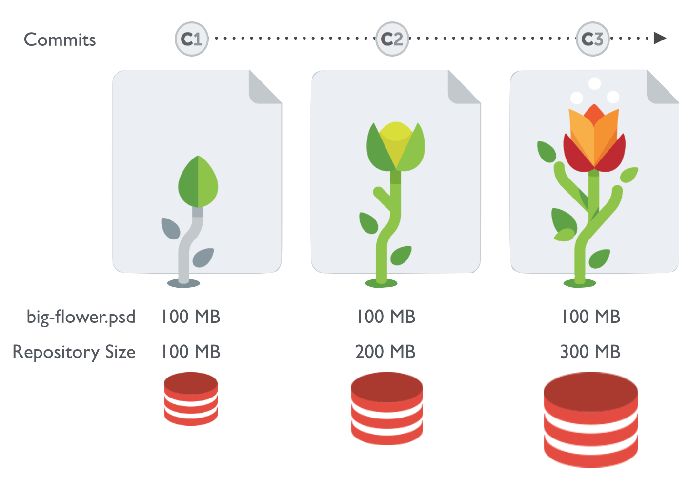
緣起
對大型檔案物件進行版控時，當這些物件發生版本變化，會快速增加儲存庫的使用空間。
儲存庫空間變大後，clone或 checkout 會花上許多時間。
某些 Git 儲存庫服務並不支援直接將大型檔案物件納入。
儲存庫的空間會隨著大型檔案版本的改變而快速增加
圖片來源：https://www.git-tower.com/learn/git/ebook/en/desktop-gui/advanced-topics/git-lfs

Slide 26
GIT LFS (Large File Storage) 原理
Git LFS 並不直接將大型物件存放於儲存庫中，而是將其存放於外部的儲存空間。
Git 儲存庫中則存放著指向那些外部物件的指標，範例如下：
在本地儲存庫，會有一個 LFS cache用來存放真正的大型物件。
對本地一般的 Git 操作而言，這些指標會取代真正的物件，只有在實際需要使用到物件內容時，才會從遠端儲存空間取回。
version https://hawser.github.com/spec/v1
oid sha256:4d7a214614ab2935c943f9e0ff69d22eadbb8f32b1258daaa5e2ca24d17e2393
size 12345

Slide 27
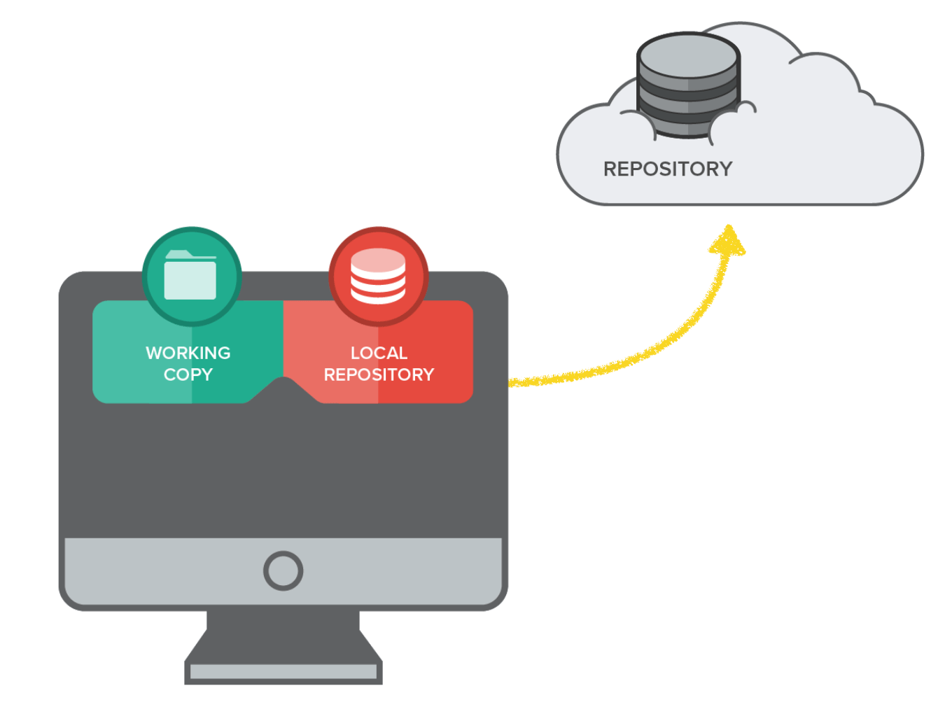
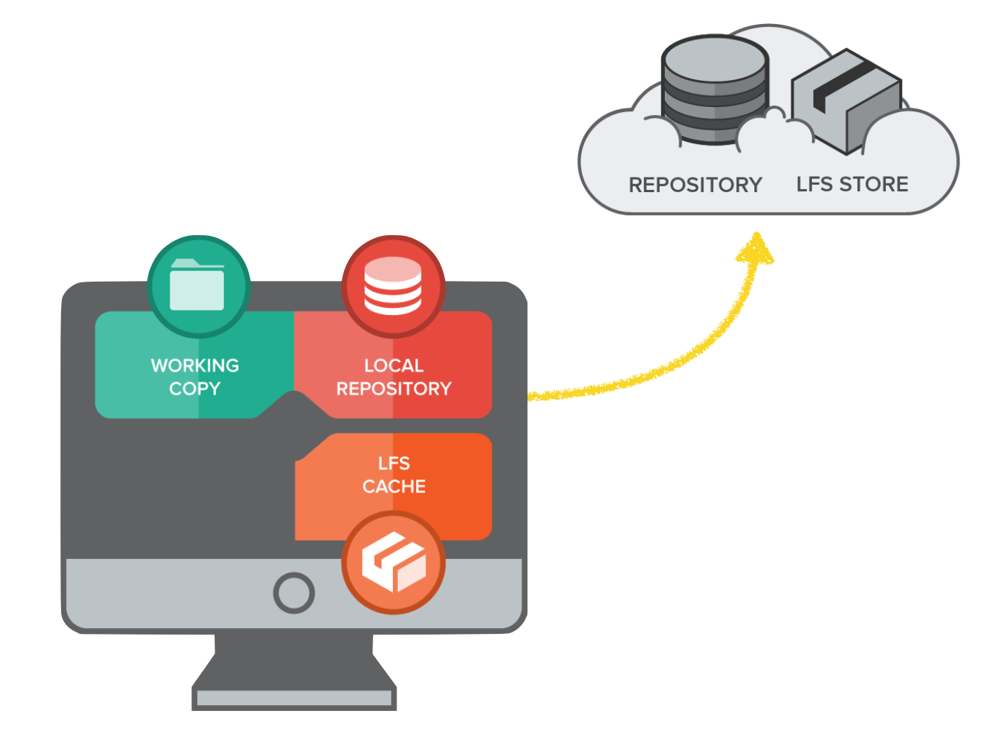
原始 Git 架構示意圖
採用 LFS 擴展功能的 Git 架構示意圖
圖片來源：https://www.git-tower.com/learn/git/ebook/en/desktop-gui/advanced-topics/git-lfs

Slide 28
LFS 設定說明
遠端儲存庫設定，需安裝
Git >= 1.8.3
支援 Git LFS 的 Server (如 Gitlab CE 有整合 LFS 功能，或者可使用 git-lfs 提供的 lfs-test-server)
Git-lfs 擴展功能
本地(client端)，需安裝
Git >= 1.8.3
Git-lfs 擴展功能

Slide 29
儲存庫設定(1)
遠端設定 LFS Store Server
若使用 Gitlab，需在設定檔中打開 Git LFS 功能
可使用 lfs-test-server，其以 go 寫成，為 Git LFS 專案中提供用以測試的輕量級 LFS server，不建議作為 production 使用。

Slide 30
儲存庫設定(2)
本地端設定
要先是 git repository
設定要加入 LFS 追蹤的檔案格式 (以副檔名作為判定)，例如： $ git lfs track "*.model" 此命令會在本地工作目錄中產生 .gitattributes 檔案，記錄會轉成 LFS 物件的檔案格式。
設定遠端 LFS Store URL，例如： $ git config -f .lfsconfig lfs.url http://10.95.42.97:9999 此命令會在本地工作目錄中產生 .lfsconfig 檔案，記錄 LFS Store URL。
將上述檔案一併加入版控納管，提交 (commit) 後並推入 (push) 遠端儲存庫即可。

Slide 31
Git LFS 相關指令介紹
可用$ git lfs --help 查看相關指令功能
$ git lfs env 列出目前 LFS 的相關設定
$ git lfs ls-files 列出目前 LFS 所追蹤的檔案清單
$ git lfs clone clone 時也同時取回 LFS 物件
$ git lfs fetch fetch 取回 LFS 物件
$ git lfs checkout 取出真正的 LFS 物件內容放到工作目錄中

Slide 32
備註
Git-lfs 專案位址：https://github.com/git-lfs
目前 LFS Store 只支援 http(s) 協定，無法使用 ssh 或 file。即使本地儲存庫和遠端儲存庫使用 ssh 協定，本地端要取回 LFS 物件時還是會走 http(s)。
使用 Gitlab 作為 Git 儲存庫時，因其已整合 LFS 功能，毋需設定LFS Store URL。
lfs-test-server 若有設定帳密，每次連接時都會要求輸入，可在本地端 Git 打開 credential cache 功能，以減少帳密輸入次數。

Slide 33

GitLab 介紹
類似 GitHub 的 git server
整合 CI / CD
支援 Git LFS
有 wiki 和 issue 追蹤功能
可以拿來當作 container registry

Slide 34
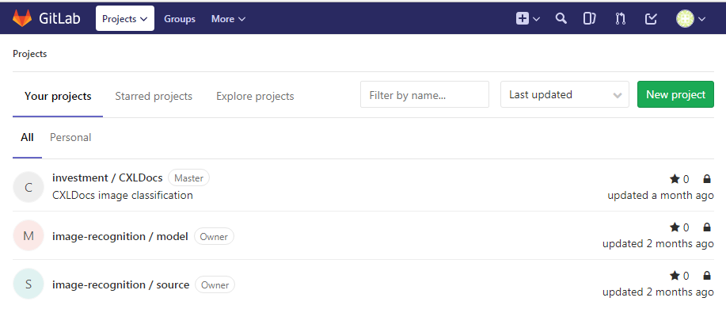

Slide 35
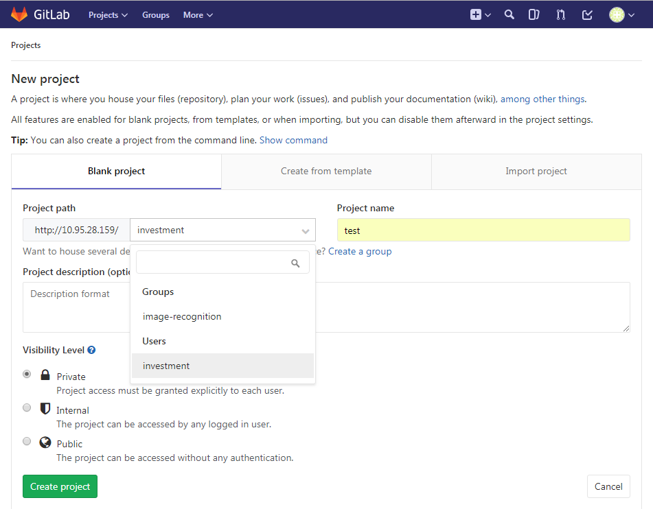

Slide 36
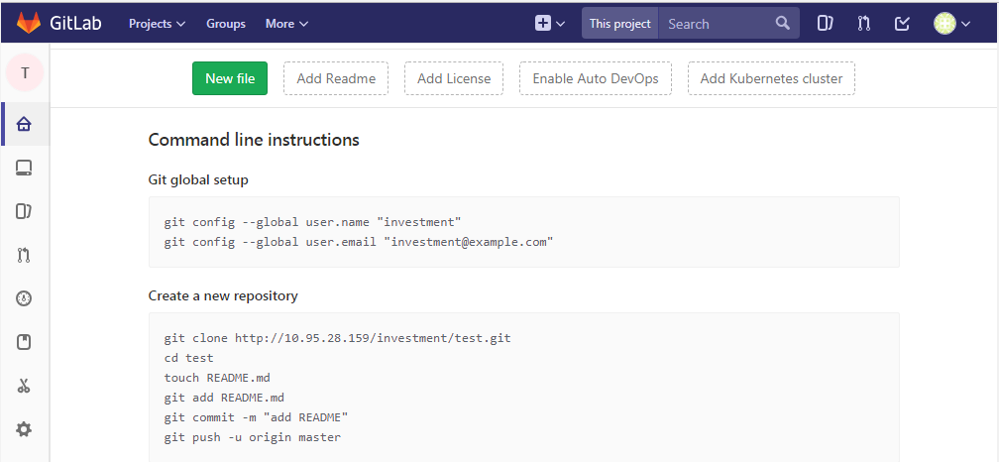

Slide 37
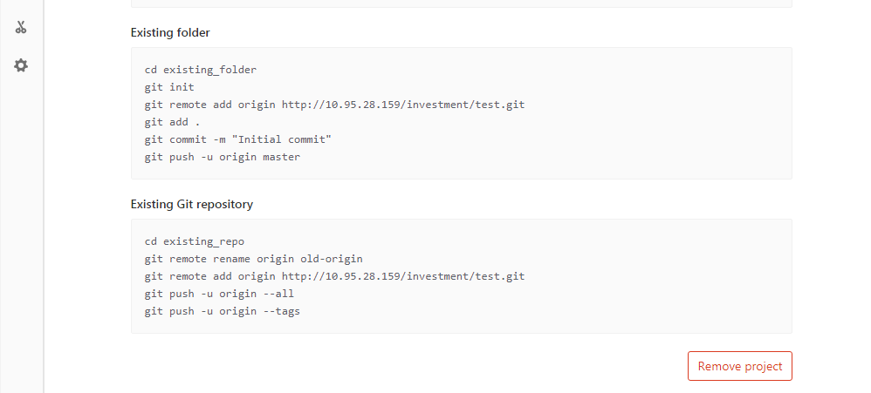

Slide 38
